Slide 1
GESTION COMERCIAL Y TRIBUTARIA ETAPA 6 RESUMEN DE CONTENIDOS ETAPA I
San Fernando College
Técnico Profesional
Especialidad Administración
Objetivo: Leer y utilizar informacion basica acerca de la marcha de la empresa, incluida informacion sobre importaciones y/o exportaciones, de acuerdo a las normas contables vigentes y de la informacion financiera y la legislacion tributaria vigente.
Prefacio: Hemos ya conocido varios conceptos iniciales del modulo Gestion Comercial y Tributaria. A continuación recogeremos los aprendizajes fundamentales en una 1era etapa para su retroalimentación y mayor entendimiento.

Slide 2
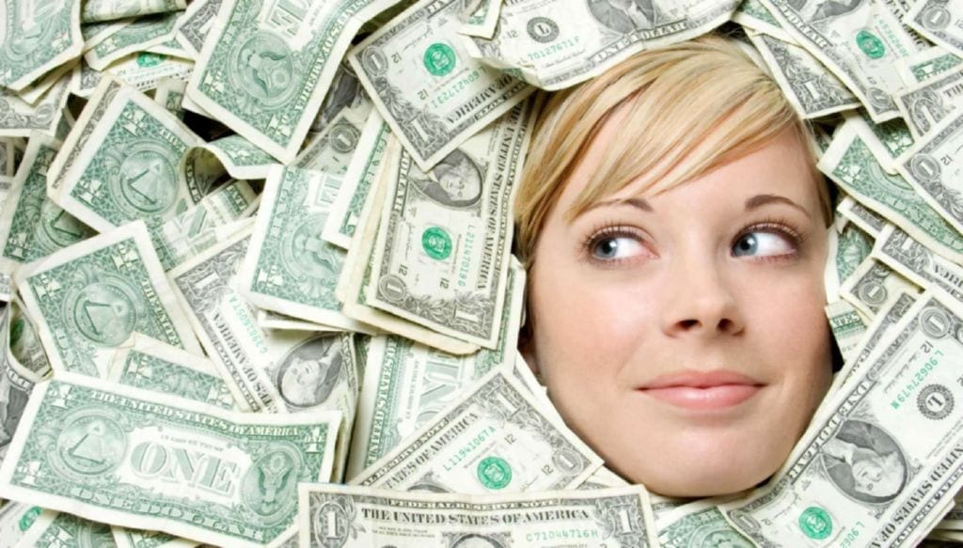
¿QUÉ ES LA ECONOMÍA?
¿QUÉ ES LA ECONOMÍA? DESCOMPONIENDO EL TÉRMINO
La economía engloba toda la actividad relacionada con la producción, el consumo y el comercio de bienes y servicios de un área. La economía se aplica a todo el mundo, desde los individuos hasta las entidades como corporaciones y gobiernos.
2. SISTEMA ECONÓMICO DIRIGIDO: La característica más destacada de este sistema es que una gran parte es controlada por un poder centralizado; a menudo, un gobierno federal.
Hay cuatro tipos principales de sistemas económicos en el mundo: el tradicional, el dirigido, el mercado y el mixto. Es importante comprender cómo funcionan económicamente en las diferentes partes del mundo.
Supuestas ventajas: una economía dirigida de esta forma, está capacitada para crear un suministro saludable de sus propias fuentes y, generalmente, recompensar a su propia gente con precios razonables (pero como está regulado por el gobierno, este es el que impone en última instancia el precio).
Desventaja: el gobierno con una economía dirigida solamente desea controlar sus fuentes más valiosas
1. El sistema económico tradicional, es el tipo de economía más antiguo y tradicional del mundo es donde es apreciada la tradición, producen productos y servicios que son un resultado directo de sus creencias, costumbres, tradiciones, religiones, etc. Estas economías tienden a ser rurales, a ser del segundo o tercer mundo, y a estar estrechamente ligadas a la tierra, normalmente a la agricultura.
Ventajas: tradición y costumbre se preservan, unión y satisfechas socialmente.
Desventajas: no disfruta de otros servicios como la medicina, tecnologia, utilidades de una empresa, etc.

Slide 3
3. SISTEMA ECONÓMICO DE MERCADO
La ventaja del capitalismo es que puedes tener una economía explosiva muy bien controlada y relativamente segura. Esto estaría contrastado con el socialismo, en cual el gobierno (al igual que en la economía dirigida) controla y es propietaria de la mayoría de industrias vitales y beneficiosas, aunque permite que el resto del mercado opere libremente; esto es, permite que el precio fluctúe libremente basándose en la oferta y la demanda.
Un sistema económico de mercado es muy parecido al mercado libre. El gobierno no controla las fuentes vitales, los bienes valiosos u otro. De esta forma, las organizaciones dirigidas por la población determinan cómo funciona la economía, cómo se genera el suministro, qué demandas son necesarias, etc.
Podría decirse que la mayor ventaja para la economía de un mercado es la separación del mercado y del gobierno. Esto previene que el gobierno se vuelva demasiado poderoso, demasiado controlador y muy parecido a los gobiernos del mundo que oprimen a sus habitantes mientras ellos viven de forma lujosa al poseer los recursos.
Capitalismo y socialismo: Realmente no existe una economía de mercado libre en el mundo. Por ejemplo, a pesar de que América es una nación capitalista, su gobierno continúa regulando (o intenta regular) el mercado justo, los programas gubernamentales o socilaes, la moral empresarial, los monopolios, etc, etc.

Slide 4
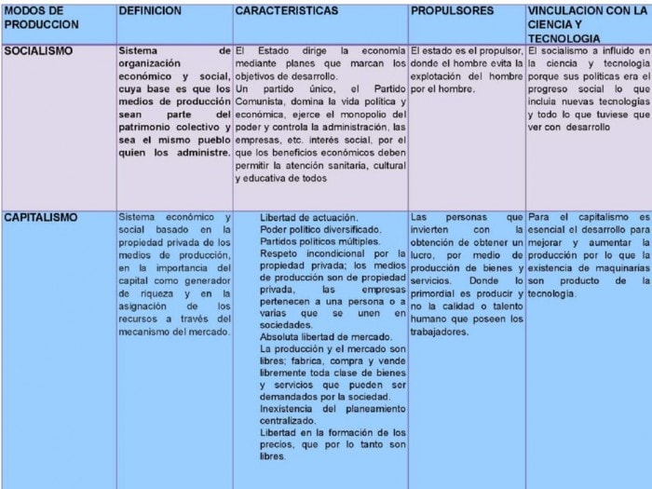

Slide 5
4. SISTEMA ECONÓMICO MIXTO
Desventajas de una economía mixta: A pesar de que una economía mixta puede dar lugar a resultados increíbles, también puede sufrir altibajos similares a los de otros sistemas. Por ejemplo, los últimos cien años el poder del gobierno americano ha ido en aumento. No solo en la imposición de leyes y regulaciones, si no también la ganancia control, por lo que está siendo cada vez más difícil acceder a él, volviéndose menos flexible. Esta es una tendencia común en las economías mixtas.
Un sistema económico mixto (también conocido como economía dual) es justamente como suena (una combinación de sistemas), pero principalmente se refiere a una mezcla entre la economía de mercado y la dirigida.
Beneficios de una economía mixta: En los tipos más comunes de economías mixtas, el mercado está más o menos libre de la propiedad del gobierno exceptuando unas pequeñas áreas clave. Estas áreas normalmente no son las fuentes que una economía dirigida controla. En lugar de eso, como en América, son los programas de gobierno como la educación, el transporte, etc. A pesar de que en algunos países estas industrias pertenezcan al sector privado, no siempre sucede lo mismo en una economía mixta.
Retroalimentemos nuestros aprendizajes:
Por que la economia afecta a todo el mundo?
Diferencia entre el Sistema economico tradicional y dirigido.
Diferencia entre Sistema Economico de Mercado (Capitalismo-Socialismo) y Sistema Economico Mixto
Consultas de dichos aprendizajes al siguiente correo:
nsaldias@sanfernandocollege.cl
Cuídate, haz las actividades que como alumno(a) te toca realizar con paciencia y perseverancia….nos vemos pronto…

